Slide 1
Introduktion til Programmering og Problemløsning (PoP)
Jon Sporring
Department of Computer Science
2020/09/23

Slide 2
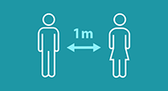





Corona – guidelines
Velkommen til hold-/auditorieundervisning
Vi skal følge følgende retningslinjer:
Mød ikke op, hvis du har symptomer på COVID-19 – også lette
Host/nys i ærmet
Hold afstand på minimum 1 meter,
Undgå at bruge elevatorer. Hold 2 m afstand, hvis de bruges.
Sprit hænder, når du går ind i bygningen
Sprit hænder når du går ind i UV-lokalet
Sørg for god håndhygiejne - grundigt og ofte
Ved indgang i lokalet; sæt jer, så tæt passage af andre minimeres
Vær opmærksom på, hvor I må/ikke må sidde
Sid med min. 1 m afstand
Undgå at gå rundt under undervisningen
Meld dig til at rengøre pladser efter undervisning – husk at rengøre sprayflaske efter brug
Del ikke udstyr med andre
Tøm lokalet tættest på udgangen først
Forlad lokalet i god ro og orden
Hold afstand til hinanden

Slide 3
Kodegenbrug
Opgaveneddeling:
Areal af en cirkel
Areal af en annulus
let areaCircle r =
printfn "%g" (System.Math.PI * r * r)
let areaAnnulus R r =
printfn "%g" (areaCircle R - areaCircle r)
Hvad er arealet af en annulusen med ydre og indre diameter på 7 cm og 3 cm?
let areaCircle r =
System.Math.PI * r * r
let areaAnnulus R r =
areaCircle R - areaCircle r
printfn "%g" (areaAnnulus 3.5 1.5)

Slide 4
Virkefelter vs. Miljø (scope vs. environment)
areaCircle-krop kender r (men ikke areaCircle)
areaCircle-r’s virkefelt
Virkefelt
Miljø
let areaCircle r =
System.Math.PI * r * r
let areaAnnulus R r =
areaCircle R - areaCircle r
printfn "%g" (areaAnnulus 3.5 1.5)
areaCircles virkefelt
let areaCircle r =
System.Math.PI * r * r
let areaAnnulus R r =
areaCircle R - areaCircle r
printfn "%g" (areaAnnulus 3.5 1.5)
areaAnnulus-krop kender R, r og areaCircle
printfn kender areaCircle og areaAnnulus
areaAnnulus-R og -r’s virkefelt
areaAnnulus’ virkefelt

Slide 5
Håndkøring
Step | Linje | Miljø | Binding
1 | 1 | E₀ | areaCircle = ((r),krop,())
2 | 4 | E₀ | areaAnnulus = ((R,r),krop,(areaCircle))
3 | 7 | E₀ | areaAnnulus 3.5 1.5 = ?
4 | 4 | E₁ | ((R=3.5,r=1.5),krop,(areaCircle))
5 | 5 | E₁ | areaCircle 3.5 = ?
6 | 1 | E₂ | ((r=3.5),krop,())
7 | 2 | E₂ | Return = 38.4 …
8 | 5 | E₁ | areaCircle 3.5 = 38.4…
9 | 5 | E₁ | areaCircle 1.5 = ?
10 | 1 | E₃ | ((r=1.5),krop,())
11 | 2 | E₃ | Return = 7.0 …
12 | 5 | E₁ | areaCircle 1.5 = 7.0…
13 | 5 | E₁ | return = 31.4…
14 | 7 | E₀ | areaAnnulus 3.5 1.5 = 31.4…
14 | 7 | E₀ | Output = 31.4…
15 | 7 | E₀ | Return = ()
areaCircle-krop kender r (men ikke areaCircle)
Miljø
1
2
3
4
5
6
7
let areaCircle r =
System.Math.PI * r * r
let areaAnnulus R r =
areaCircle R - areaCircle r
printfn "%g" (areaAnnulus 3.5 1.5)
areaAnnulus-krop kender R, r og areaCircle
printfn kender areaCircle og areaAnnulus

Slide 6
Advarsel: biblioteks- og applicationsfil skal have forskellige navne!
area.fs
module area
let areaCircle r = System.Math.PI * r * r
let areaAnnulus R r = areaCircle R - areaCircle r
area.fsx
printfn "%g" (area.areaAnnulus 3.5 1.5)
areaTest.fsx
printfn "%g" (area.areaAnnulus 3.5 1.5)

Slide 7
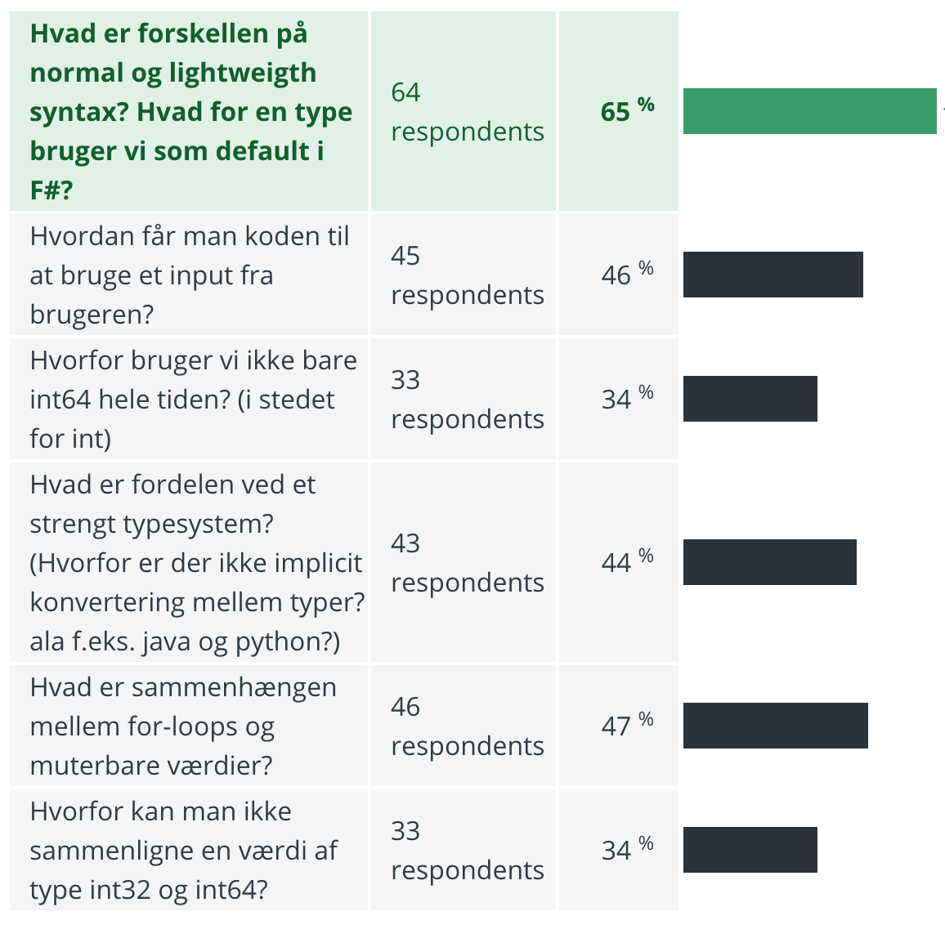
Spørgetime

